Slide 1
TÍTULO DEL DOCUMENTO
Edición:
Fecha
AUTORES
REVISIÓN
APROBACIÓN

Slide 2
Normas de elaboración
  Las siguientes diapositivas son un modelo para la elaboración de trípticos, que se pueden modificar en su estructura para adaptarla a las necesidades de la información a aportar.
  Como norma general, se debe respetar el fondo y la primera página del tríptico, que contiene el título y los logos institucionales. Además, siempre que sea posible se debería dejar una forma de contacto.
  Por otro lado, se recomiendan los siguientes aspectos tipográficos:
    Introducir el texto en cuadros de texto.
    Letra Arial, tamaño 10.
    Si se precisa poner más títulos, colocar un cuadro con bordes azules (1/2 puntos) y fondo blanco. La letra de los títulos será azul, Arial tamaño 14.
    Texto justificado
    A ser posible, salvo que se intente resaltar un texto por su importancia, las letras deben ser tipo oración, es decir, con mayúsculas y minúsculas.
  Se sugiere pasar el corrector ortográfico previamente al envío de la documentación.
  Aunque se coloque espacio para poner solamente una foto, se pueden colocar más imágenes en caso necesario.

Slide 3

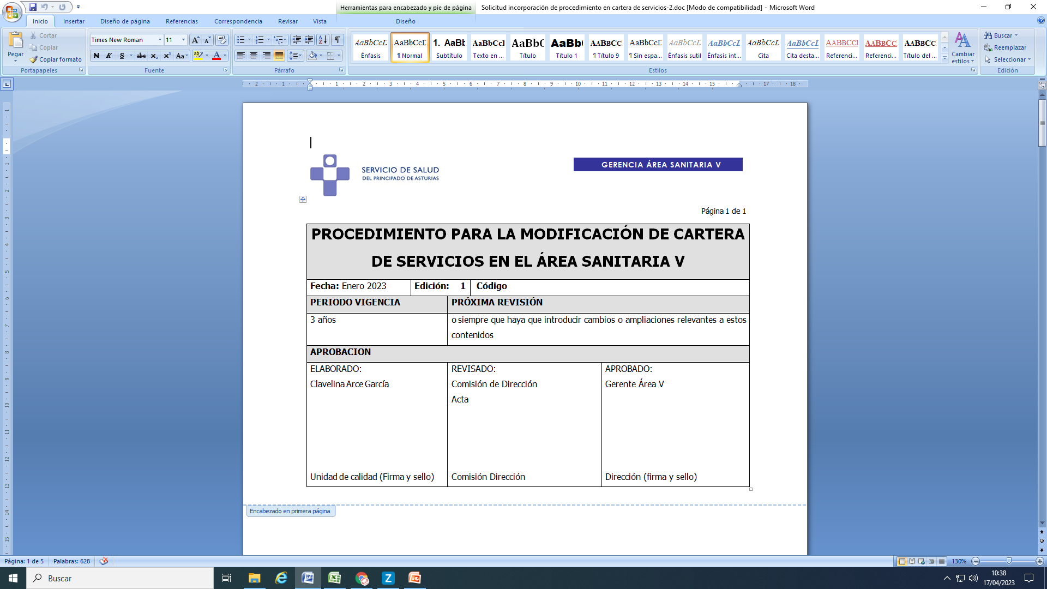
Epígrafe 4
Epígrafe 5 /Contraportada
Introduzca su texto en este cuadro. Letra Arial, tamaño 10. Si precisa poner más títulos, haga un cuadro con bordes azules a 1/2, letra azul, Arial tamaño 14. Aspecto justificado.
Introduzca su texto en este cuadro. Letra Arial, tamaño 10. Si precisa poner más títulos, haga un cuadro con bordes azules a 1/2, letra azul, Arial tamaño 14. Aspecto justificado.
Título del tríptico
Incluir foto
Servicio y datos de contacto
Edición: Fecha de aprobación: Código:

Slide 4
Epígrafe 1
Epígrafe 2
Epígrafe 3
Introduzca su texto en este cuadro. Letra Arial, tamaño 10. Si precisa poner más títulos, haga un cuadro con bordes azules a 1/2, letra azul, Arial tamaño 14. Aspecto justificado.
Introduzca su texto en este cuadro. Letra Arial, tamaño 10. Si precisa poner más títulos, haga un cuadro con bordes azules a 1/2, letra azul, Arial tamaño 14. Aspecto justificado.
Introduzca su texto en este cuadro. Letra Arial, tamaño 10. Si precisa poner más títulos, haga un cuadro con bordes azules a 1/2, letra azul, Arial tamaño 14. Aspecto justificado.

